Slide 1
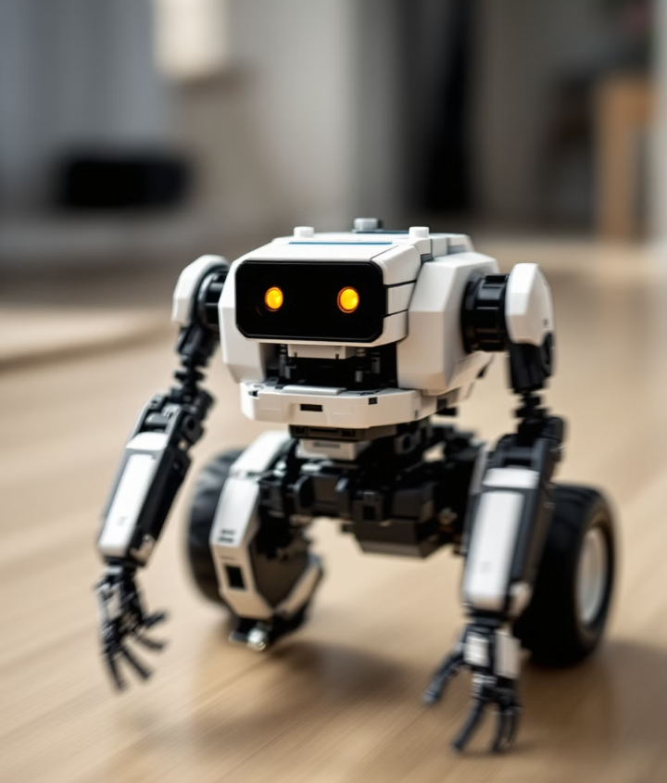
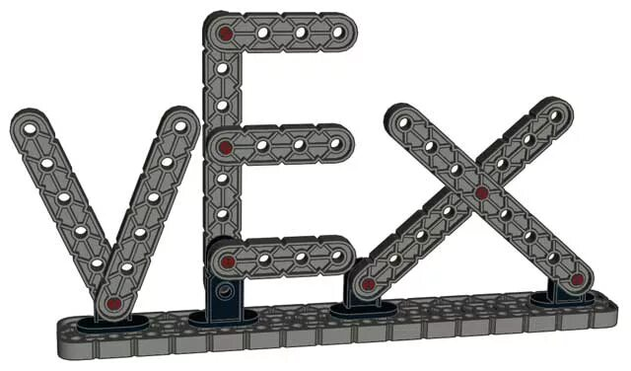
"Создание робота
на основе
конструктора
VEX IQ "

Slide 2
В рамках данного исследовательского проекта будет разработан и создан робот на базе конструктора VEX IQ. Мы рассмотрим теоретические основы, практические аспекты сборки и программирования робота, а также осуществим тестирование его работы на заранее определённых задачах

Slide 3
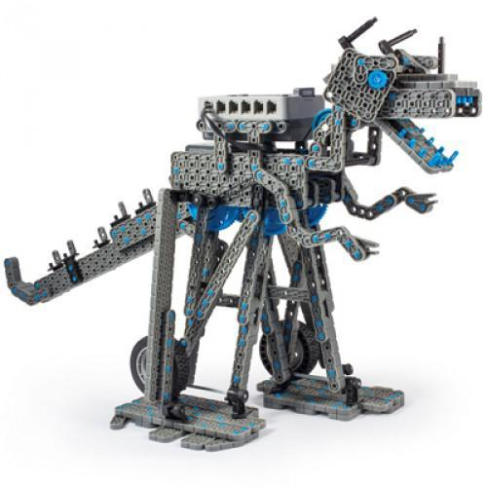
СОДЕРЖАТЕЛЬНЫЕ ЭЛЕМЕНТЫ РАБОТЫ
Противоречие между желанием создать робота своими руками, с одной стороны, и отсутствием необходимых для этого знаний и умений, с другой стороны, определили проблему: возможно ли создание робота в домашних условиях.
Проблема
Актуальность данной работы обусловлена необходимостью создания робота своими руками
Актуальность
Целью данной работы является создание робота на основе конструктора VEX IQ
Цель работы
В соответствии с целью и гипотезой были поставлены следующие задачи:
изучить историю робототехники;
исследовать виды современных рабочих роботов и функции, которые они выполняют;
исследовать виды робототехнических конструкторов;
изучить принцип строения и работы робота на основе конструктора VEX IQ и среду его программирования;
создать робот на основе конструктора VEX IQ.
Задачи

Slide 4
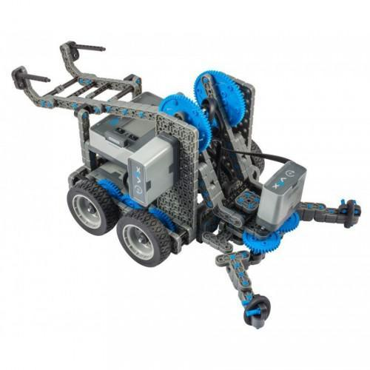
В основу данной работы положена гипотеза, согласно которой, изучив принцип строения и работы робота на основе конструктора VEX IQ , можно создать робота самостоятельно.
Гипотеза
Объектом является конструктор VEX IQ.
Предметом является принцип строения и работы робота на основе конструктора VEX IQ.
Предмет и объект
VEX IQ – это модульная система, предназначенная для обучения основам робототехники и программирования. Она включает в себя:
Модули: конструкционные элементы для сборки роботов.
Электронные компоненты: моторы, датчики, радиоуправление.
Программное обеспечение: блоки для визуального программирования, а также возможность использования языков программирования, таких как Python
Перечень материалов и оборудования

Slide 5
В рамках проекта будет разработан и собран робот на базе конструктора VEX IQ, который способен выполнять заранее определённые задачи, такие как:
Перемещение и сбор предметов.
Принятие решений на основе данных с датчиков.
Выполнение заданной последовательности действий.
Продукт проекта
Возраст обучающихся
Данный проект предназначен для учащихся 14-17 лет
Рабочее пространство должно быть чистым и организованным, чтобы минимизировать вероятность возникновения несчастных случаев.
При работе с инструментами, такими как отвертки, плоскогубцы и ножницы, необходимо соблюдать осторожность.
Носите защитные перчатки, если это необходимо.
Никогда не направляйте острые предметы в сторону других участников.
Перед запуском робота убедитесь, что все участники находятся на безопасном расстоянии.
Не подходите слишком близко к движущимся частям робота во время его работы.
Если робот застрял или не работает, отключите питание перед тем, как пытаться решить проблему.
Материалы
по технике безопасности

Slide 6
ЭТАПЫ РЕАЛИЗАЦИИ ПРОЕКТА
ИЗУЧЕНИЕ ОСНОВ РОБОТОТЕХНИКИ
ИЗУЧЕНИЕ ПРИНЦИПОВ РАБОТЫ РОБОТОТЕХНИЧЕСКИХ СИСТЕМ.
ИЗУЧЕНИЕ ОСНОВ МЕХАНИКИ И ЭЛЕКТРОНИКИ.
ФОРМУЛИРОВАНИЕ ЗАДАЧИ ДЛЯ РОБОТА
ОПРЕДЕЛИТЬ, КАКИЕ ЗАДАЧИ БУДЕТ РЕШАТЬ НАШ РОБОТ (НАПРИМЕР, СБОР ПРЕДМЕТОВ, ПЕРЕМЕЩЕНИЕ ПО ЗАРАНЕЕ ЗАДАННОЙ ТРАЕКТОРИИ, ВЗАИМОДЕЙСТВИЕ С ОКРУЖАЮЩЕЙ СРЕДОЙ).
ОПРЕДЕЛИТЬ ТЕХНИЧЕСКИЕ ХАРАКТЕРИСТИКИ РОБОТА И НЕОБХОДИМЫЕ СЕНСОРЫ.

Slide 7
3. Сборка робота
Подбор частей конструкции.
Сборка модели.
4. Программирование робота
Разработка программы для выполнения задачи.
Использование блокового или текстового программирования в зависимости от сложности задач.
5. Тестирование и оптимизация
Проведение испытаний собранного робота в различных условиях.
Анализ функционирования и выявление возможных улучшений.
Оптимизация алгоритмов и механических решений.

Slide 8
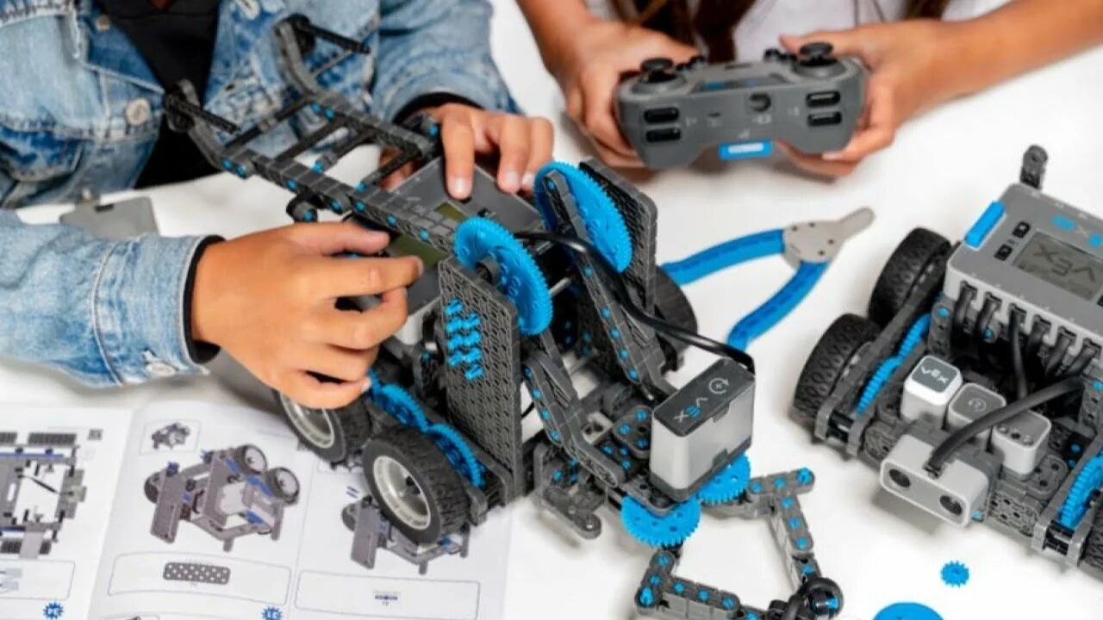
ОПИСАНИЕ РЕЗУЛЬТАТОВ
ПРИ СОЗДАНИИ РОБОТА
НА ОСНОВЕ КОНСТРУКТОРА VEX IQ
СОЗДАНИЕ РОБОТА НА ОСНОВЕ КОНСТРУКТОРА
VEX IQ ПОЗВОЛЯЕТ ДОСТИГНУТЬ НЕСКОЛЬКИХ
КЛЮЧЕВЫХ РЕЗУЛЬТАТОВ:
1. РАЗВИТИЕ НАВЫКОВ ПРОГРАММИРОВАНИЯ
- ИЗУЧЕНИЕ ОСНОВ ПРОГРАММИРОВАНИЯ.
- ПРИМЕНЕНИЕ ЛОГИКИ ПРОГРАММИРОВАНИЯ ДЛЯ УПРАВЛЕНИЯ ДВИЖЕНИЕМ РОБОТА.
2. УЛУЧШЕНИЕ ПОНИМАНИЯ МЕХАНИКИ
- КОНСТРУИРОВАНИЕ РАЗЛИЧНЫХ МЕХАНИЗМОВ: КОЛЕС, РЫЧАГОВ, ЗАХВАТОВ.
- ПРИМЕНЕНИЕ ПРИНЦИПОВ ФИЗИКИ ДЛЯ ОПТИМИЗАЦИИ РАБОТЫ РОБОТА.
3. КОМАНДНАЯ РАБОТА
- СОТРУДНИЧЕСТВО В КОМАНДЕ ДЛЯ РАЗРАБОТКИ, ТЕСТИРОВАНИЯ И УЛУЧШЕНИЯ РОБОТА.
- ОБМЕН ИДЕЯМИ И РЕШЕНИЕ ПРОБЛЕМ В ПРОЦЕССЕ СБОРКИ.

Slide 9
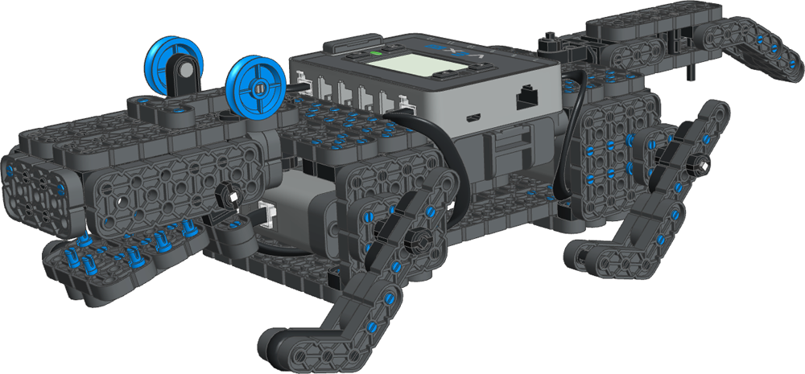
4. УЧАСТИЕ В СОРЕВНОВАНИЯХ
- ПОДГОТОВКА К УЧАСТИЮ В ТУРНИРАХ.
- ОПЫТ СТРАТЕГИИ ИГРЫ И АДАПТАЦИИ РОБОТА ДЛЯ ВЫПОЛНЕНИЯ ЗАДАЧ.
5. КРЕАТИВНОСТЬ И ИННОВАЦИИ
- РАЗРАБОТКА УНИКАЛЬНЫХ РЕШЕНИЙ ДЛЯ ЗАДАНИЙ И ЗАДАЧ.
- ВОЗМОЖНОСТЬ ЭКСПЕРИМЕНТИРОВАТЬ С РАЗЛИЧНЫМИ КОНФИГУРАЦИЯМИ И ДИЗАЙНАМИ.
6. РОСТ ИНТЕРЕСА К STEM-ДИСЦИПЛИНАМ
- ПОВЫШЕНИЕ МОТИВАЦИИ К ИЗУЧЕНИЮ НАУКИ, ТЕХНОЛОГИЙ, ИНЖЕНЕРИИ И МАТЕМАТИКИ.
- ВДОХНОВЕНИЕ НА ДАЛЬНЕЙШИЕ ИССЛЕДОВАНИЯ В ОБЛАСТИ РОБОТОТЕХНИКИ.
СОЗДАНИЕ РОБОТА НА БАЗЕ VEX IQ НЕ ТОЛЬКО
ПРИНОСИТ УДОВЛЕТВОРЕНИЕ, НО И СПОСОБСТВУЕТ
РАЗВИТИЮ ПОЛЕЗНЫХ НАВЫКОВ ДЛЯ БУДУЩЕГО.

Slide 10
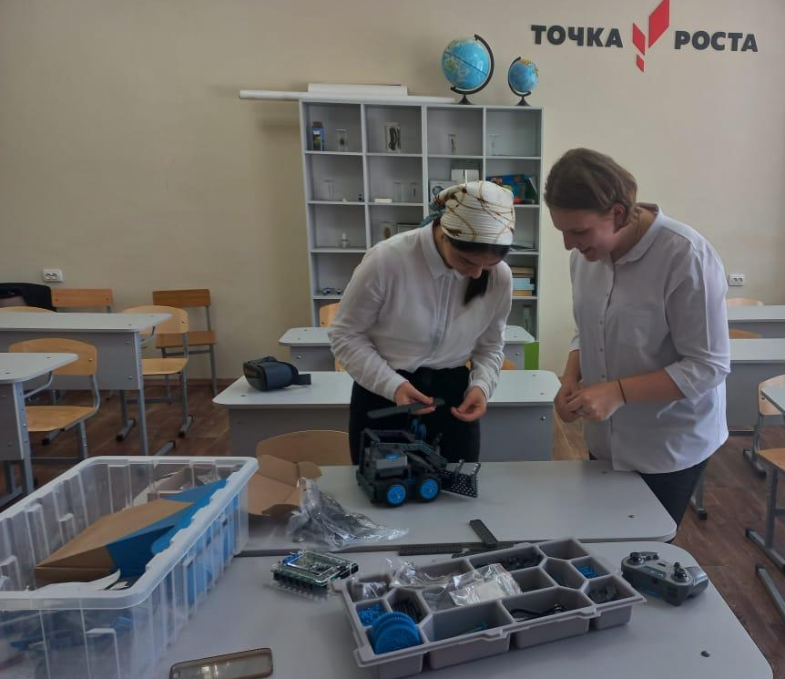
ОБСУЖДЕНИЕ РЕЗУЛЬТАТОВ
СОЗДАНИЕ РОБОТА НА ОСНОВЕ КОНСТРУКТОРА VEX IQ ЯВЛЯЕТСЯ МНОГОЭТАПНЫМ ПРОЦЕССОМ, КОТОРЫЙ
ВКЛЮЧАЕТ В СЕБЯ ПРОЕКТИРОВАНИЕ, СБОРКУ, ПРОГРАММИРОВАНИЕ И ТЕСТИРОВАНИЕ.
В РЕЗУЛЬТАТЕ ВЫПОЛНЕНИЯ ЭТОГО ПРОЦЕССА МОЖНО ПРОВЕСТИ АНАЛИЗ ПО НЕСКОЛЬКИМ КЛЮЧЕВЫМ АСПЕКТАМ:
1. ПРОЕКТИРОВАНИЕ
РЕЗУЛЬТАТЫ:
ЭСТЕТИКА И ФУНКЦИОНАЛЬНОСТЬ:
РОБОТ ДОЛЖЕН БЫТЬ НЕ ТОЛЬКО ФУНКЦИОНАЛЬНЫМ,
НО И ЭСТЕТИЧЕСКИ ПРИВЛЕКАТЕЛЬНЫМ.
ОТЗЫВЫ УЧАСТНИКОВ КОМАНДЫ МОГУТ ПОКАЗЫВАТЬ,
НАСКОЛЬКО ХОРОШО ОНИ СМОГЛИ СБАЛАНСИРОВАТЬ
ЭТИ ДВА АСПЕКТА.
ОПТИМИЗАЦИЯ ДИЗАЙНА: СРАВНЕНИЕ ИСХОДНОГО
ПРОЕКТА С ФИНАЛЬНОЙ ВЕРСИЕЙ РОБОТА ПОЗВОЛЯЕТ
ВЫЯВИТЬ ЭЛЕМЕНТЫ, КОТОРЫЕ БЫЛИ ИЗМЕНЕНЫ
ДЛЯ УЛУЧШЕНИЯ ПРОИЗВОДИТЕЛЬНОСТИ.
2. СБОРКА
РЕЗУЛЬТАТЫ:
- ТОЧНОСТЬ СБОРКИ: ОЦЕНКА КОЛИЧЕСТВУ ОШИБОК И НЕДОЧЕТОВ, КОТОРЫЕ БЫЛИ ДОПУЩЕНЫ В ПРОЦЕССЕ СБОРКИ. ЭТО ДАЕТ ПОНИМАНИЕ О НАВЫКАХ УЧАСТНИКОВ В РАБОТЕ С МЕХАНИЧЕСКИМИ КОМПОНЕНТАМИ.
- ИСПОЛЬЗОВАНИЕ РЕСУРСОВ: АНАЛИЗ КОЛИЧЕСТВА ИСПОЛЬЗОВАННЫХ ДЕТАЛЕЙ И ВРЕМЕНИ, ЗАТРАЧЕННОГО НА СБОРКУ, ПОЗВОЛЯЕТ ОЦЕНИТЬ ЭФФЕКТИВНОСТЬ РАБОТЫ КОМАНДЫ.

Slide 11
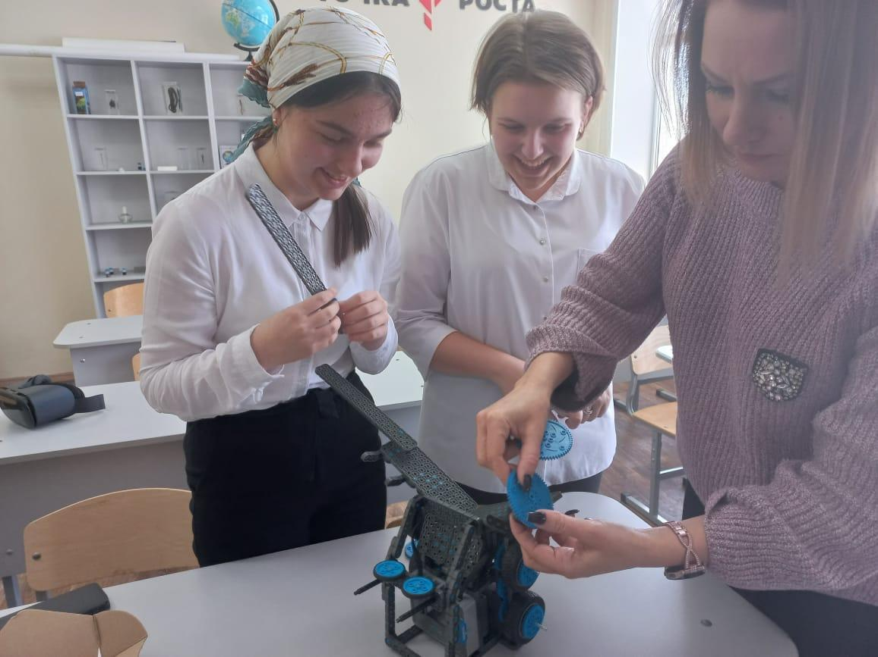
3. ПРОГРАММИРОВАНИЕ
РЕЗУЛЬТАТЫ:
РЕЗУЛЬТАТИВНОСТЬ КОДА: ПРОВЕРКА, НАСКОЛЬКО
НАПИСАННЫЙ КОД СООТВЕТСТВУЕТ ПОСТАВЛЕННЫМ
ЗАДАЧАМ, И КАК ОН ВЛИЯЕТ НА ПРОИЗВОДИТЕЛЬНОСТЬ
РОБОТА.
ОШИБКИ И ОТЛАДКА: АНАЛИЗ КОЛИЧЕСТВА
ОШИБОК И ТРУДНОСТЕЙ, ВОЗНИКШИХ В ПРОЦЕССЕ
ПРОГРАММИРОВАНИЯ, ДАЁТ ПРЕДСТАВЛЕНИЕ
О УРОВНЯХ НАВЫКОВ УЧАСТНИКОВ.
4. ТЕСТИРОВАНИЕ И ДОРАБОТКА
РЕЗУЛЬТАТЫ:
ЭФФЕКТИВНОСТЬ ВЫПОЛНЕНИЯ ЗАДАЧ:
ОЦЕНКА, НАСКОЛЬКО РОБОТ СПРАВЛЯЕТСЯ
С ПОСТАВЛЕННЫМИ ЗАДАЧАМИ
(НАПРИМЕР, В РАМКАХ СОРЕВНОВАНИЙ).
ОБРАТНАЯ СВЯЗЬ: СБОР МНЕНИЙ ОТ
УЧАСТНИКОВ КОМАНДЫ О ТОМ, ЧТО РАБОТАЛО
ХОРОШО, А ЧТО МОЖНО УЛУЧШИТЬ,
ПОЗВОЛЯЕТ ВЫЯВИТЬ НАПРАВЛЕНИЯ
ДЛЯ ДАЛЬНЕЙШЕГО ОБУЧЕНИЯ И РАЗВИТИЯ

Slide 12
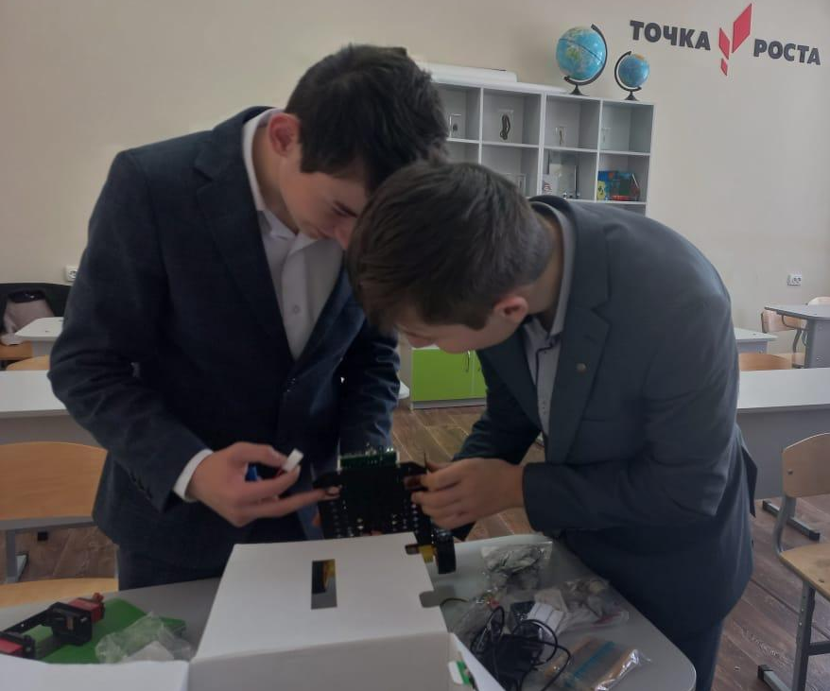
5. КОМАНДНАЯ РАБОТА И КОММУНИКАЦИЯ
РЕЗУЛЬТАТЫ:
КООРДИНАЦИЯ ВНУТРИ КОМАНДЫ:
ОЦЕНКА ТОГО, КАК УЧАСТНИКИ РАСПРЕДЕЛЯЛИ
РОЛИ И ЗАДАЧИ МЕЖДУ СОБОЙ, А ТАКЖЕ
НАСКОЛЬКО ЭФФЕКТИВНО ОНИ
ВЗАИМОДЕЙСТВОВАЛИ.
РАЗВИТИЕ МЕЖЛИЧНОСТНЫХ НАВЫКОВ:
ОБРАТНАЯ СВЯЗЬ О ТОМ, КАК КОМАНДА
СПРАВЛЯЛАСЬ С КОНФЛИКТАМИ И ПРОБЛЕМАМИ
В ПРОЦЕССЕ РАБОТЫ, МОЖЕТ ДАТЬ ПОНИМАНИЕ
УРОВНЯ КОММУНИКАЦИИ И СОТРУДНИЧЕСТВА.
6. ОБУЧЕНИЕ И РАЗВИТИЕ НАВЫКОВ
РЕЗУЛЬТАТЫ:
РАЗВИТИЕ ТЕХНИЧЕСКИХ НАВЫКОВ:
ОЦЕНКА ТОГО, КАК УЧАСТИЕ В ПРОЕКТЕ
ПОВЛИЯЛО НА СПОСОБНОСТЬ УЧАСТНИКОВ
РАЗРАБАТЫВАТЬ И ПРОГРАММИРОВАТЬ РОБОТОВ.
ИНТЕРЕС К STEM: ИЗУЧЕНИЕ ТОГО,
НАСКОЛЬКО ПРОЕКТ ПОВЫСИЛ ИНТЕРЕС
УЧАСТНИКОВ К НАУКЕ, ТЕХНОЛОГИИ, ИНЖЕНЕРИИ И МАТЕМАТИКЕ.

Slide 13
ЗАКЛЮЧЕНИЕ
АНАЛИЗ РЕЗУЛЬТАТОВ ПРИ СОЗДАНИИ РОБОТА НА ОСНОВЕ VEX IQ ПОЗВОЛЯЕТ НЕ ТОЛЬКО ОЦЕНИТЬ ДОСТИГНУТЫЕ УСПЕХИ, НО И ВЫЯВИТЬ ОБЛАСТИ ДЛЯ УЛУЧШЕНИЯ. ЭТО ДАЕТ ВОЗМОЖНОСТЬ КОМАНДАМ РАЗВИВАТЬ СВОИ НАВЫКИ И ОРИЕНТИРОВАТЬСЯ НА УСТРАНЕНИЕ ВЫЯВЛЕННЫХ НЕДОСТАТКОВ В БУДУЩИХ ПРОЕКТАХ.

Slide 14
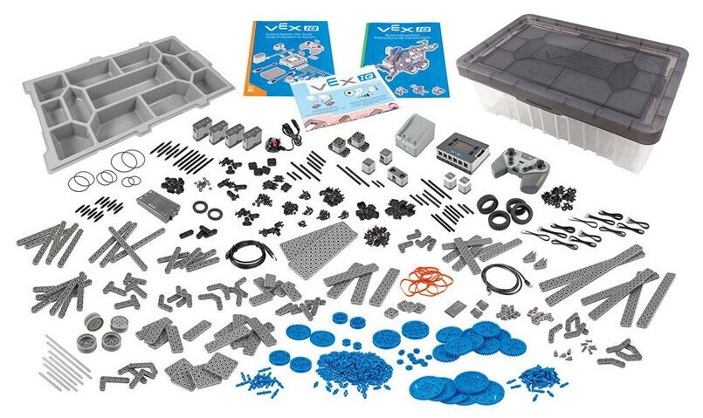
ВЫВОДЫ
В ОСНОВУ ДАННОЙ РАБОТЫ ПОЛОЖЕНА ГИПОТЕЗА,
СОГЛАСНО КОТОРОЙ, ИЗУЧИВ ПРИНЦИП СТРОЕНИЯ
И РАБОТЫ РОБОТА НА ОСНОВЕ КОНСТРУКТОРА VEX IQ ,
МОЖНО СОЗДАТЬ РОБОТА САМОСТОЯТЕЛЬНО.
РЕАЛИЗАЦИЯ ДАННОЙ ГИПОТЕЗЫ ДАЁТ ВОЗМОЖНОСТЬ
ПОЛУЧИТЬ ПРАКТИЧЕСКИЙ ОПЫТ, А ТАКЖЕ ИЗУЧИТЬ
КЛЮЧЕВЫЕ ЭЛЕМЕНТЫ КОНСТРУКЦИИ И МЕХАНИКИ
РОБОТА, ПОЗВОЛЯЕТ УЧАСТНИКАМ ПОНЯТЬ ОСНОВНЫЕ
ПРИНЦИПЫ ПРОЕКТИРОВАНИЯ И ФУНКЦИОНИРОВАНИЯ.
ГЛУБОКОЕ ПОНИМАНИЕ ТЕОРИИ, ТАКОЙ КАК ФИЗИКА ДВИЖЕНИЙ И ОСНОВ ПРОГРАММИРОВАНИЯ, БУДЕТ СПОСОБСТВОВАТЬ УСПЕШНОМУ СОЗДАНИЮ РОБОТА, ОТВЕЧАЮЩЕГО ЗАДАННЫМ ТРЕБОВАНИЯМ.
ТАКИМ ОБРАЗОМ, ПРОЕКТНЫЙ ОПЫТ И ИТОГОВАЯ РАБОТА УЧАЩИХСЯ НАД СОЗДАНИЕМ РОБОТА VEX IQ ПОДТВЕРДЯТ ВЫДВИНУТУЮ ГИПОТЕЗУ О ВОЗМОЖНОСТИ САМОСТОЯТЕЛЬНОГО КОНСТРУИРОВАНИЯ.

